Slide 1
Использование дидактических игр и упражнений при автоматизации и дифференциации звуков
Составила : Мартышенко Инна Леонидовна , учитель-логопед МБДОУ №15

Slide 2
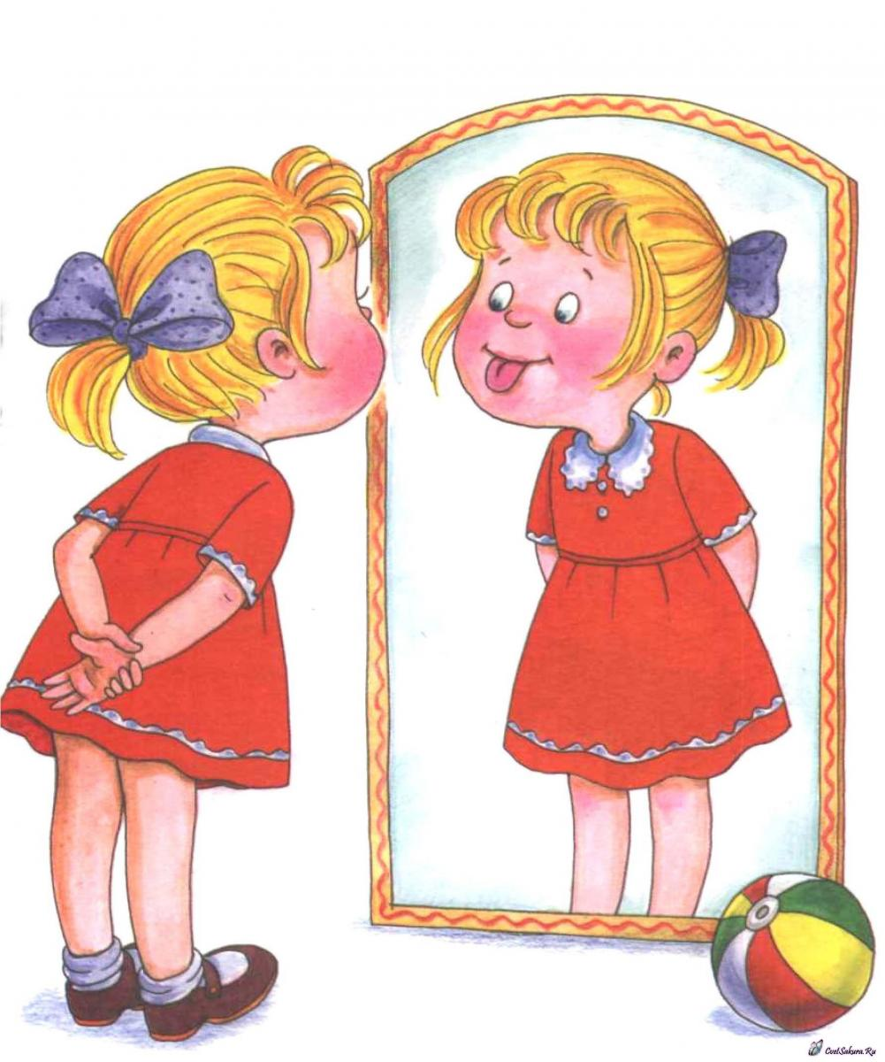
Что такое автоматизация звуков?
это введение звука в слоги, слова, предложения, связную речь.

Slide 3
Автоматизация звуков -
Один из рутинных, утомительных, порой сложно прогнозируемых по срокам этапов коррекционного процесса. В этот период в арсенале логопеда должно быть достаточно большое количество наглядно – игровых дидактических приемов для того , чтобы занятия по автоматизации звуков превратились для ребенка в увлекательную игру.

Slide 4
Последовательность автоматизации звуков 1.Автоматизация изолированного звука. 2.Автоматизация звука в слогах. 3.Автоматизация звука в словах. 4.Автоматизация звука в словосочетаниях. 5.Автоматизация звука в предложениях. 6.Автоматизация звуков во фразовой речи.

Slide 5
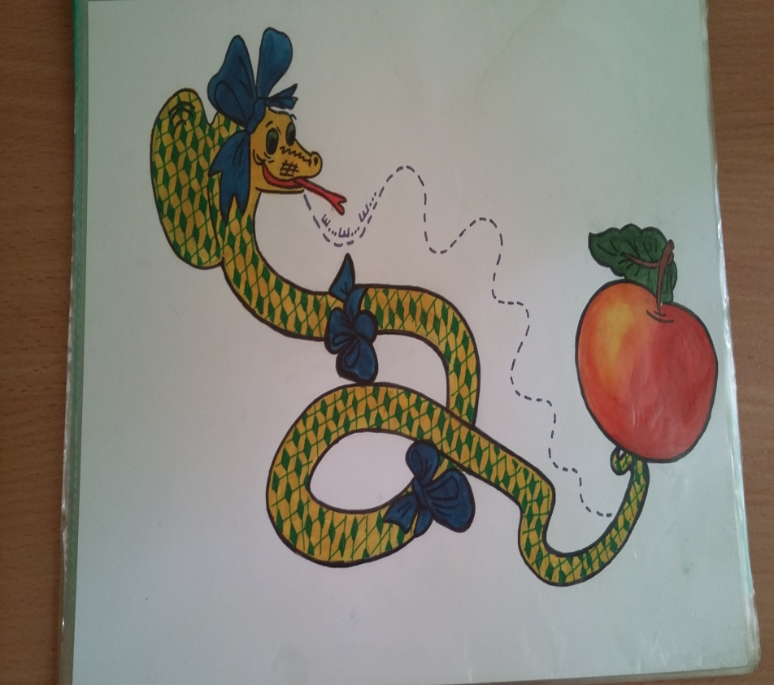
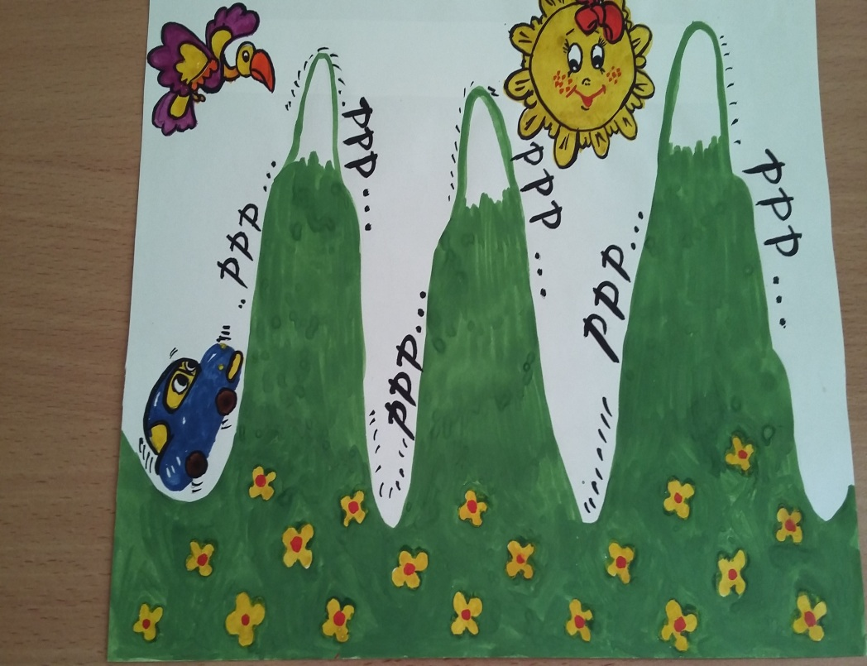
Автоматизация изолированного звука

Slide 6
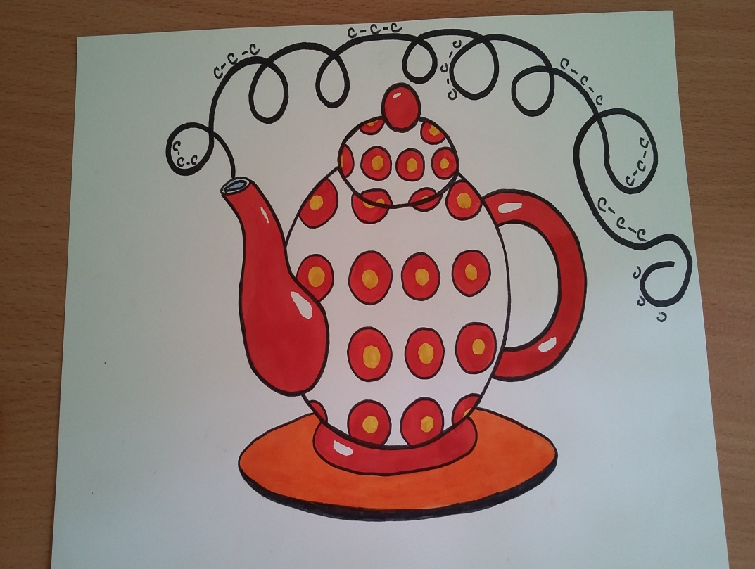
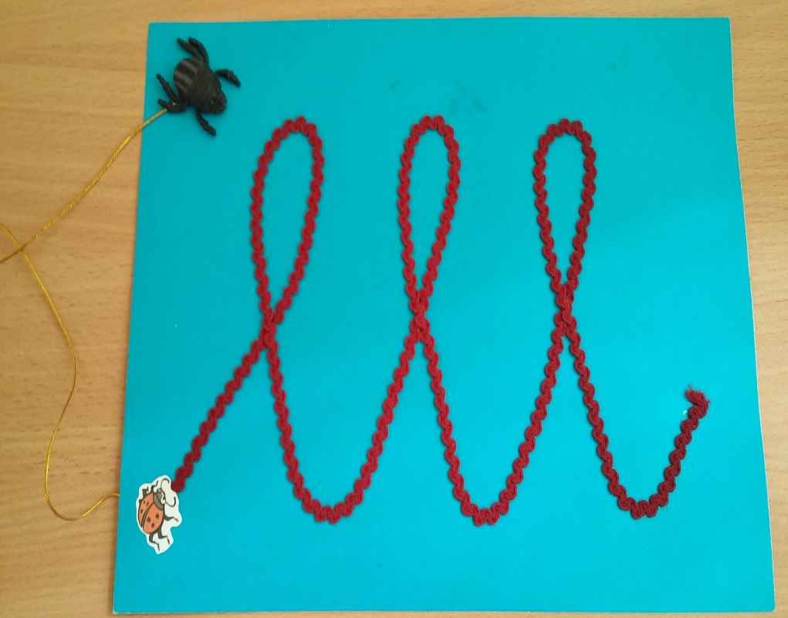
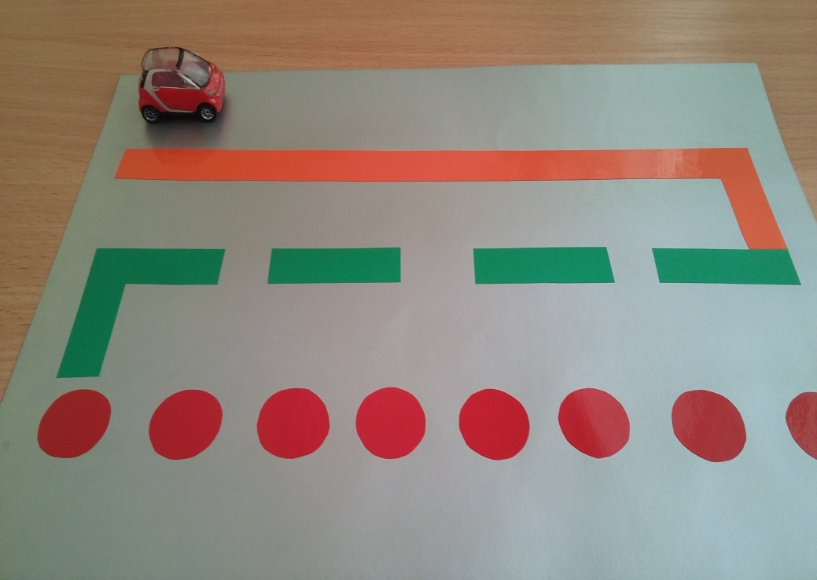

Slide 7
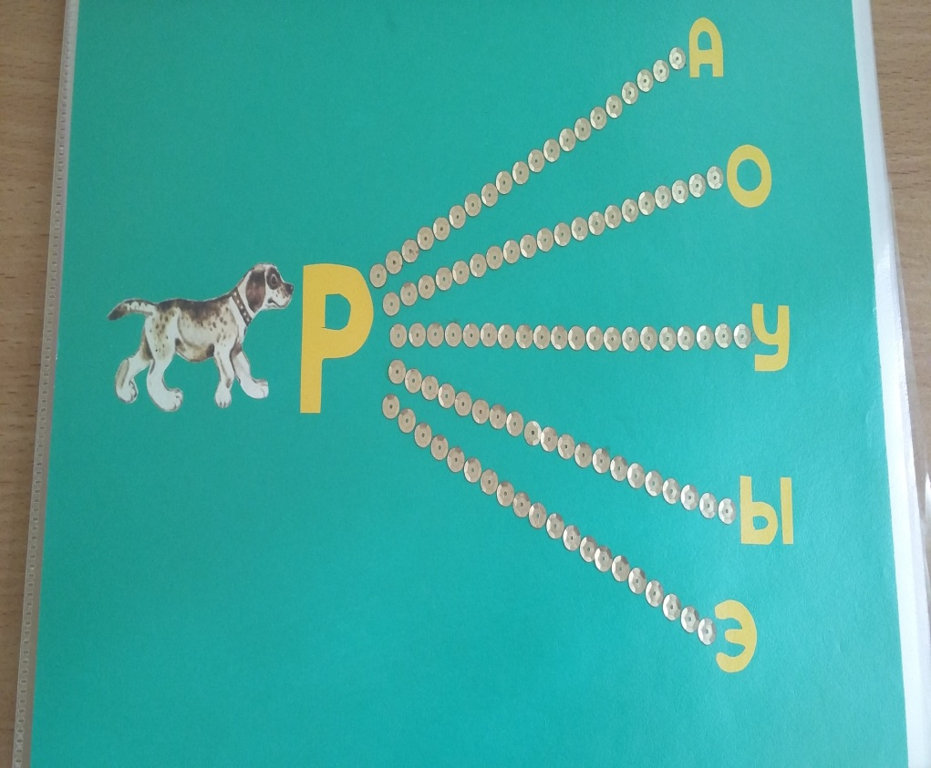
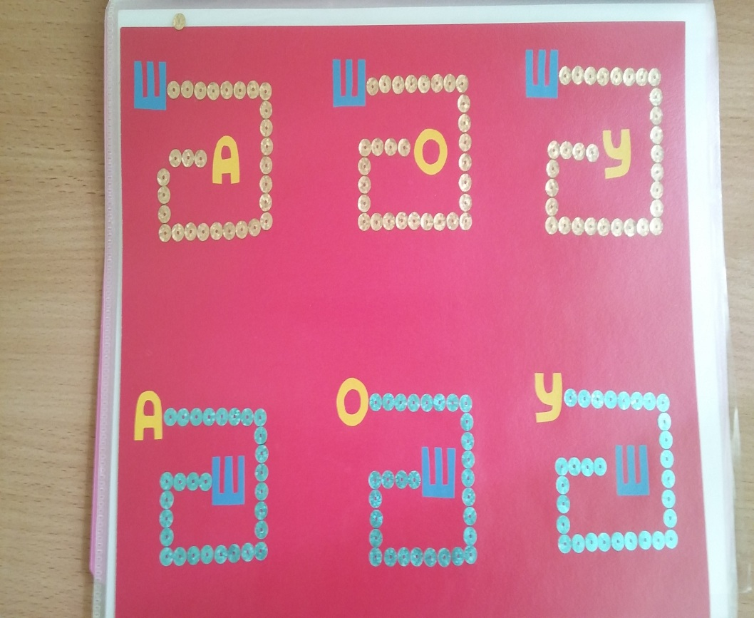
Автоматизация звука в слогах

Slide 8
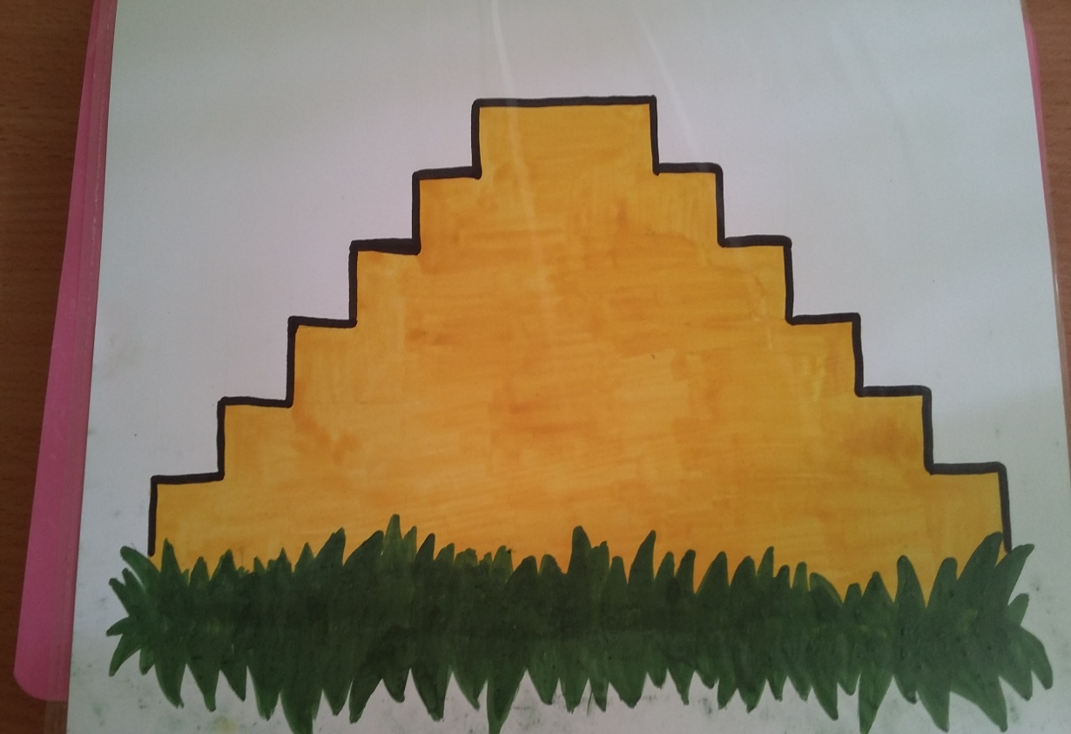
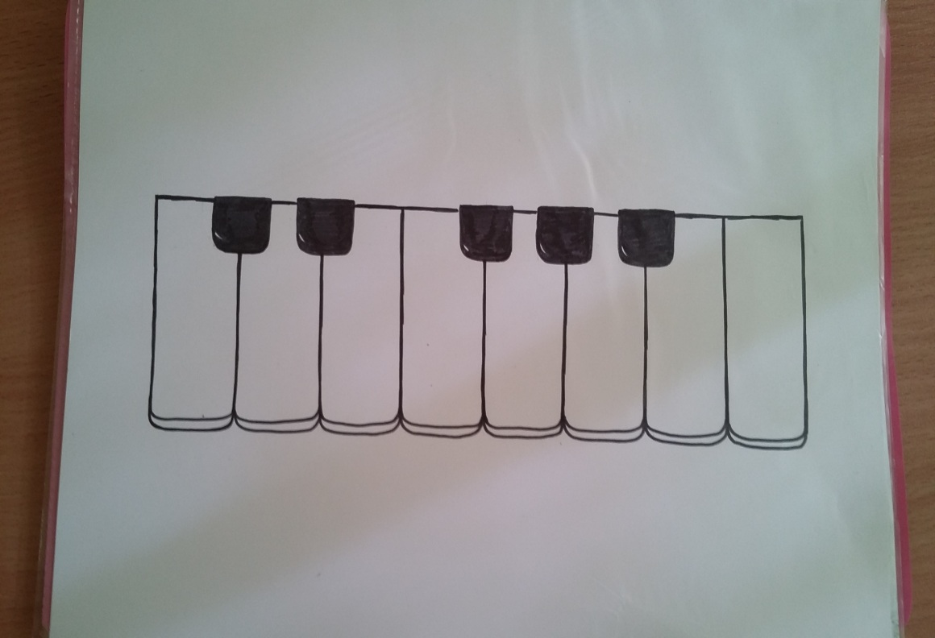

Slide 9
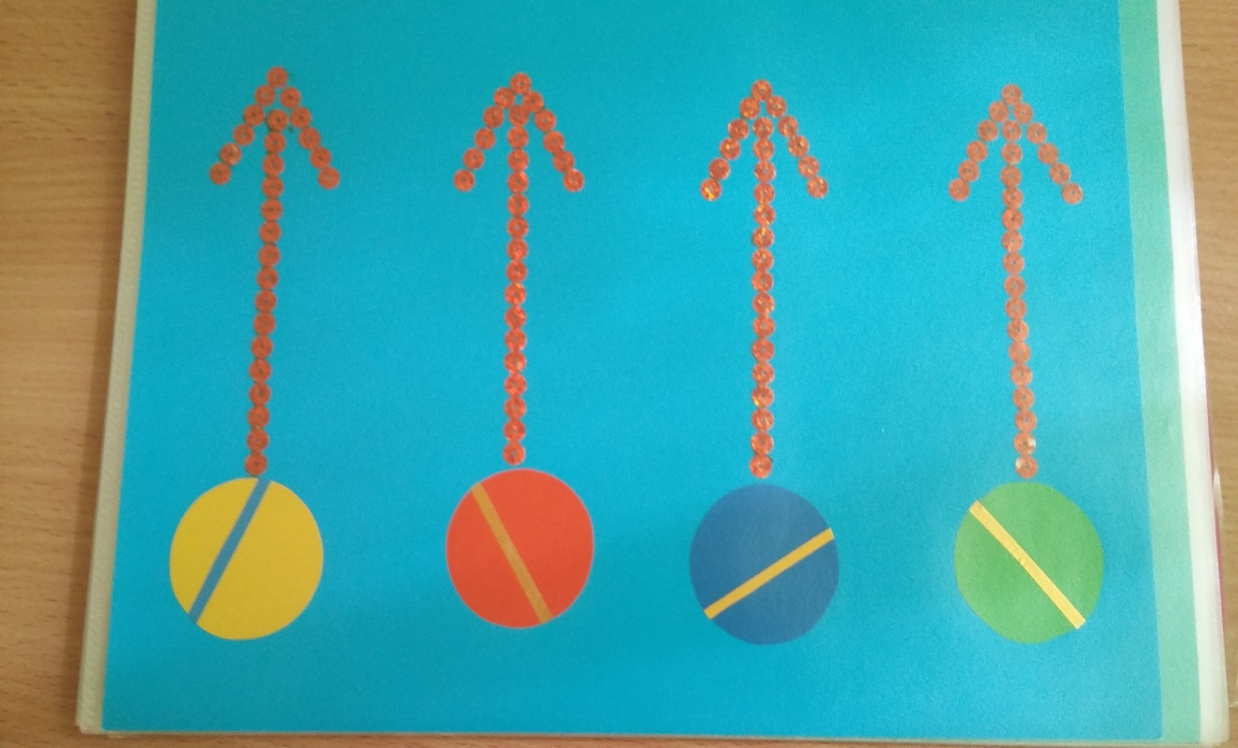
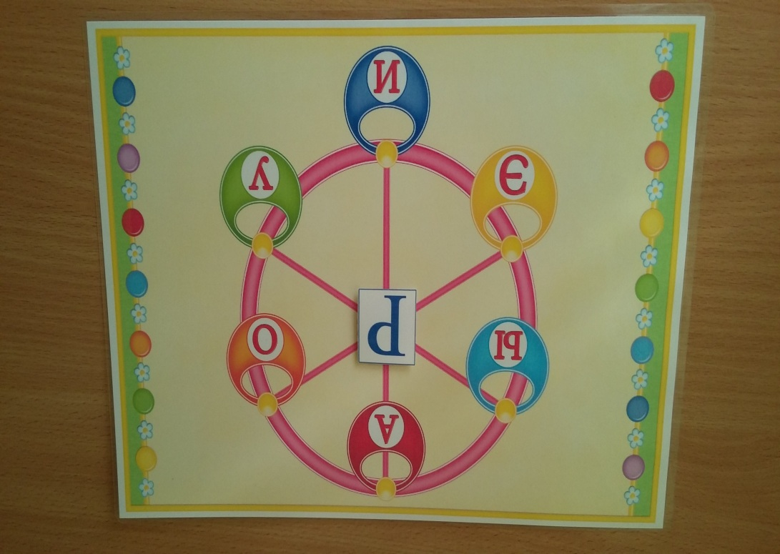

Slide 10
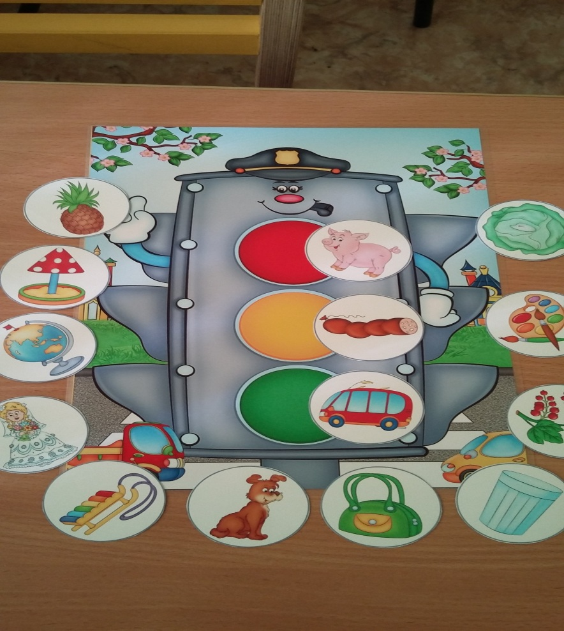
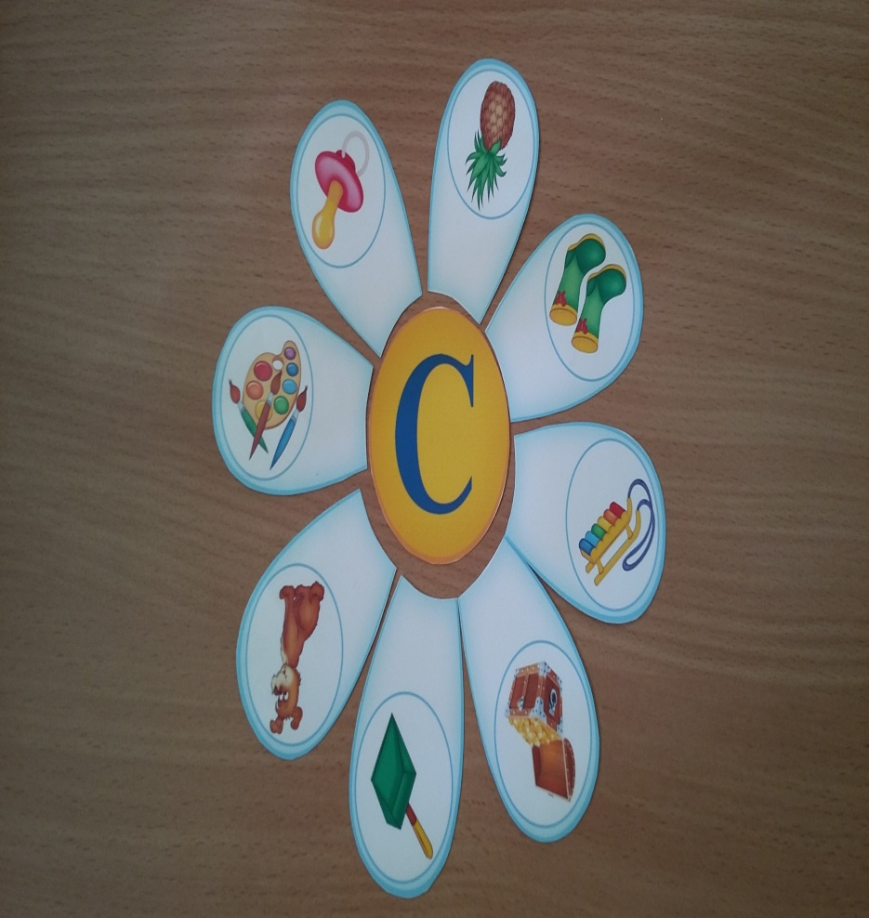
Автоматизация звука в словах
Светофор
Собери ромашку

Slide 11
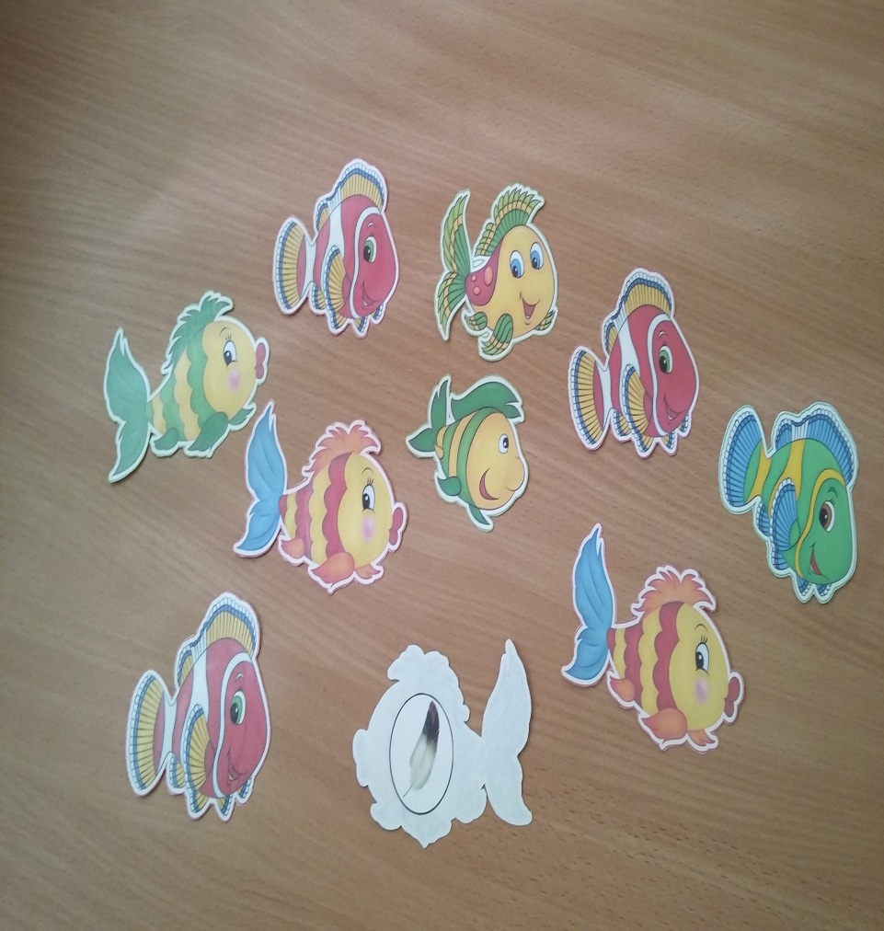
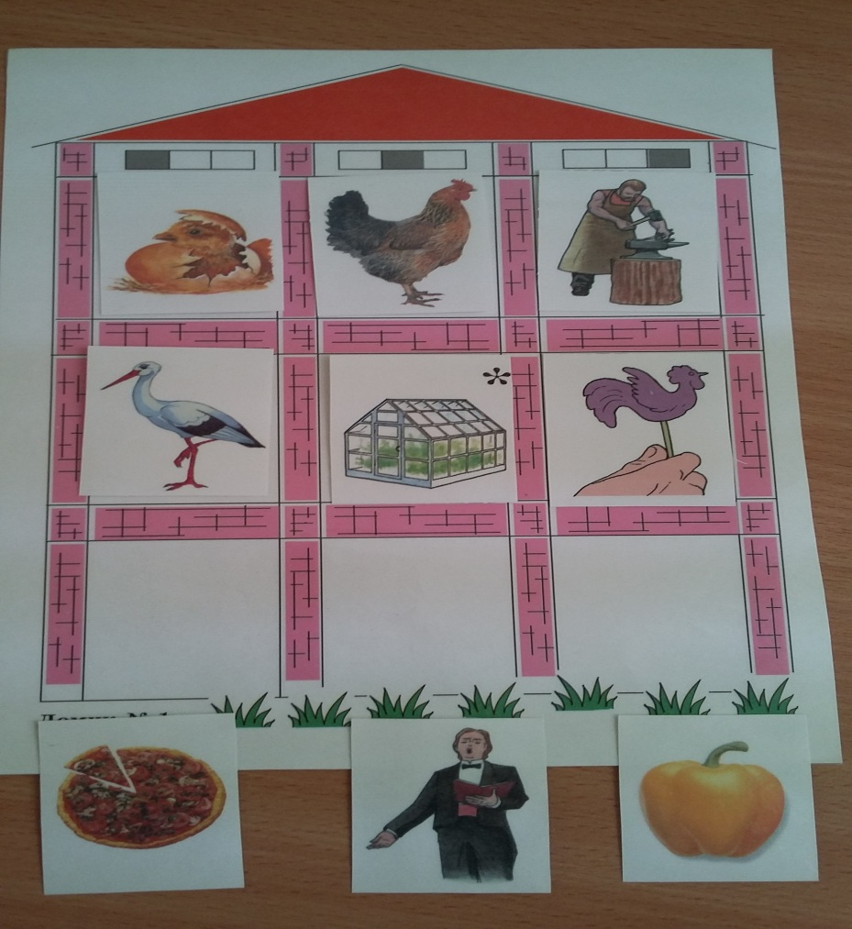
Автоматизация звука в словах
Рыболов
Засели домик

Slide 12
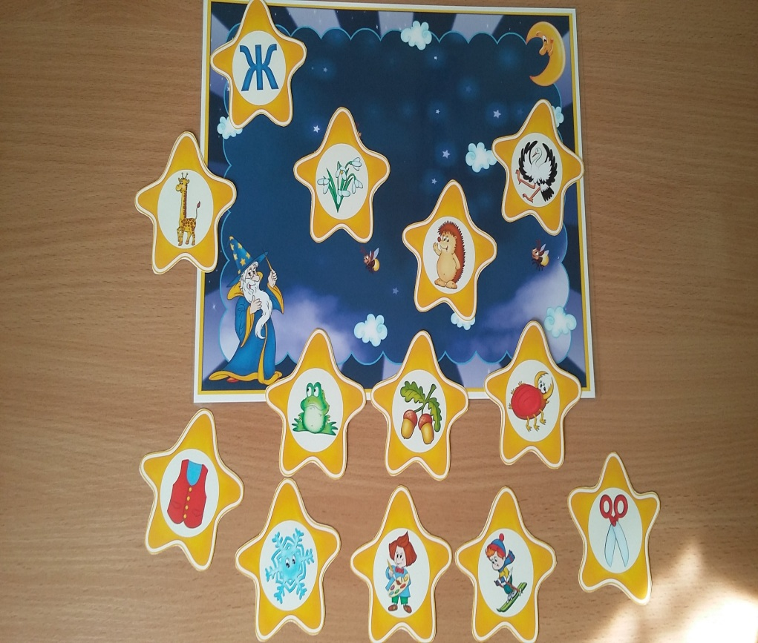
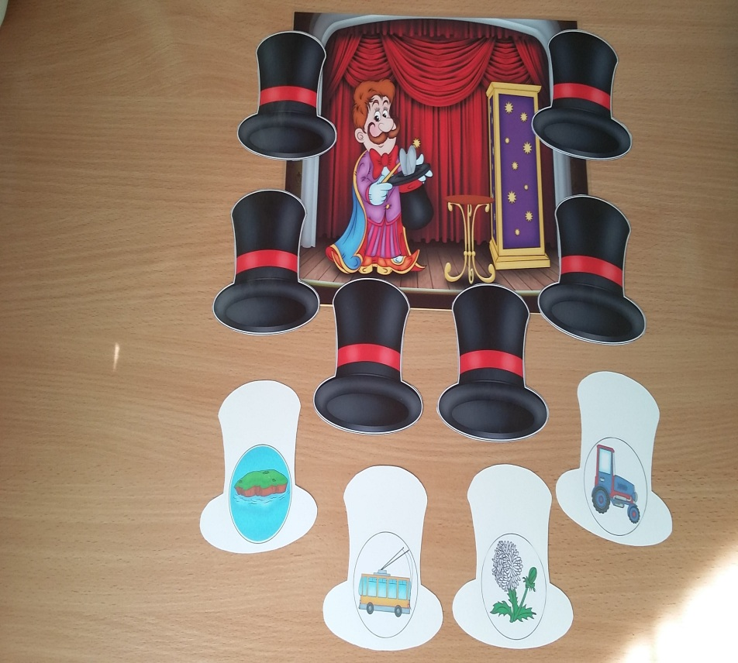
Автоматизация звука в словах
Звездочет
Фокусник

Slide 13
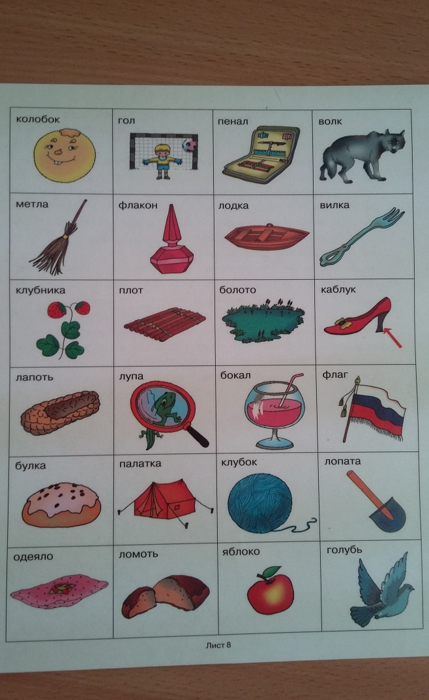
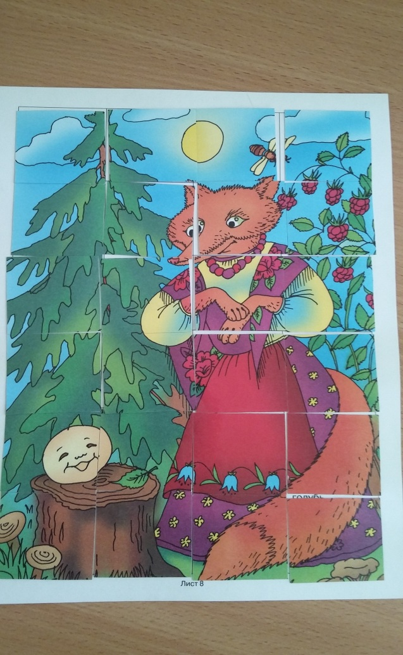
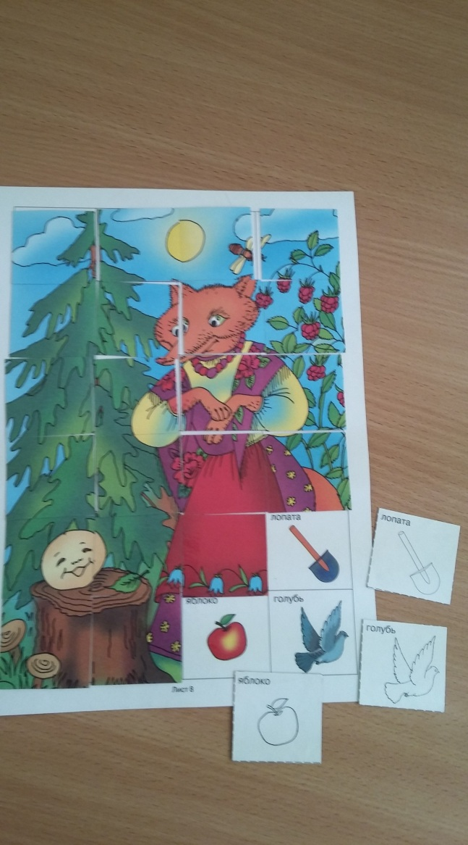
Собери сказку

Slide 14
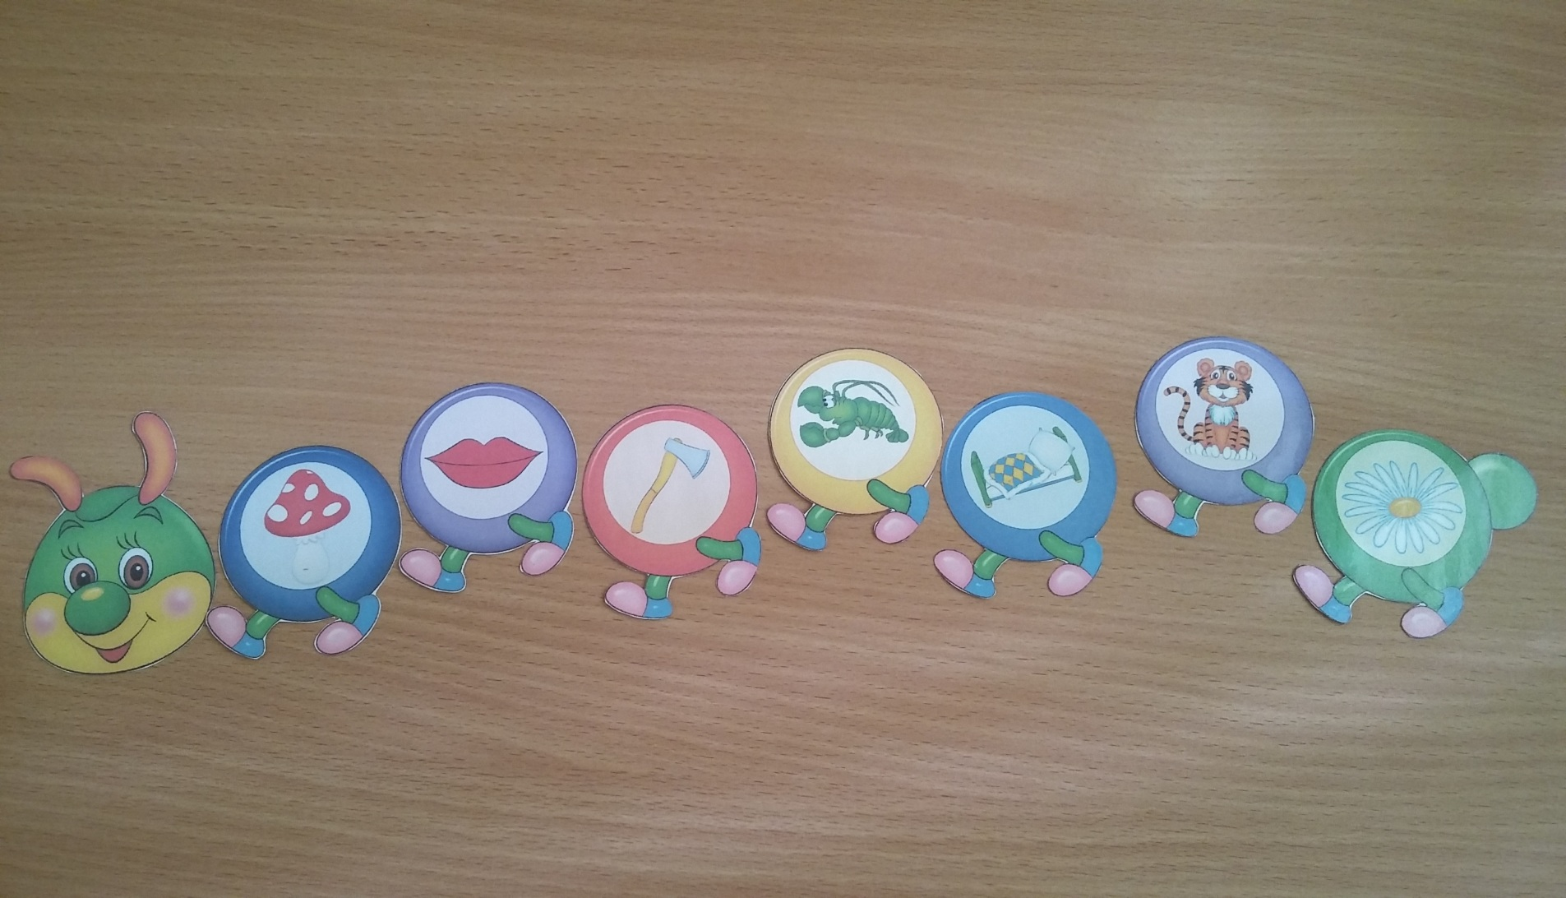
Гусеница

Slide 15
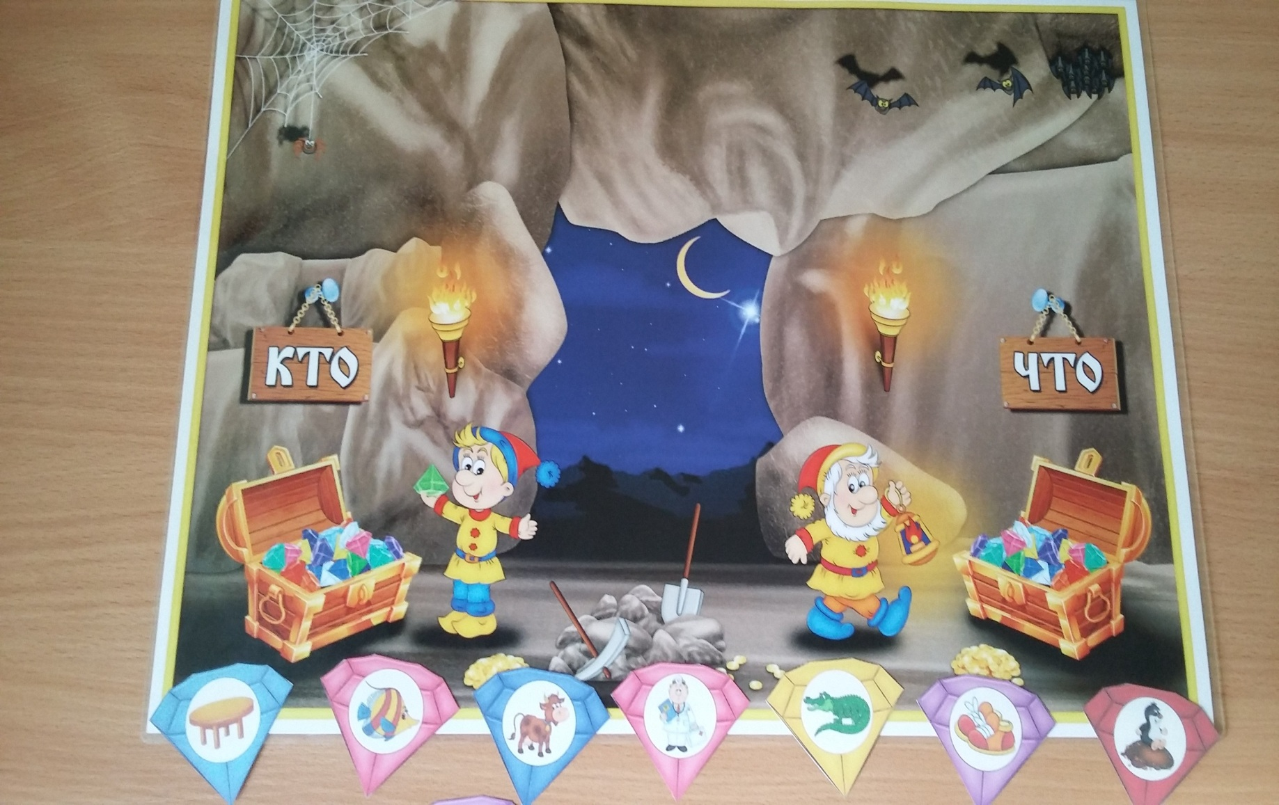
В пещере у гномов

Slide 16
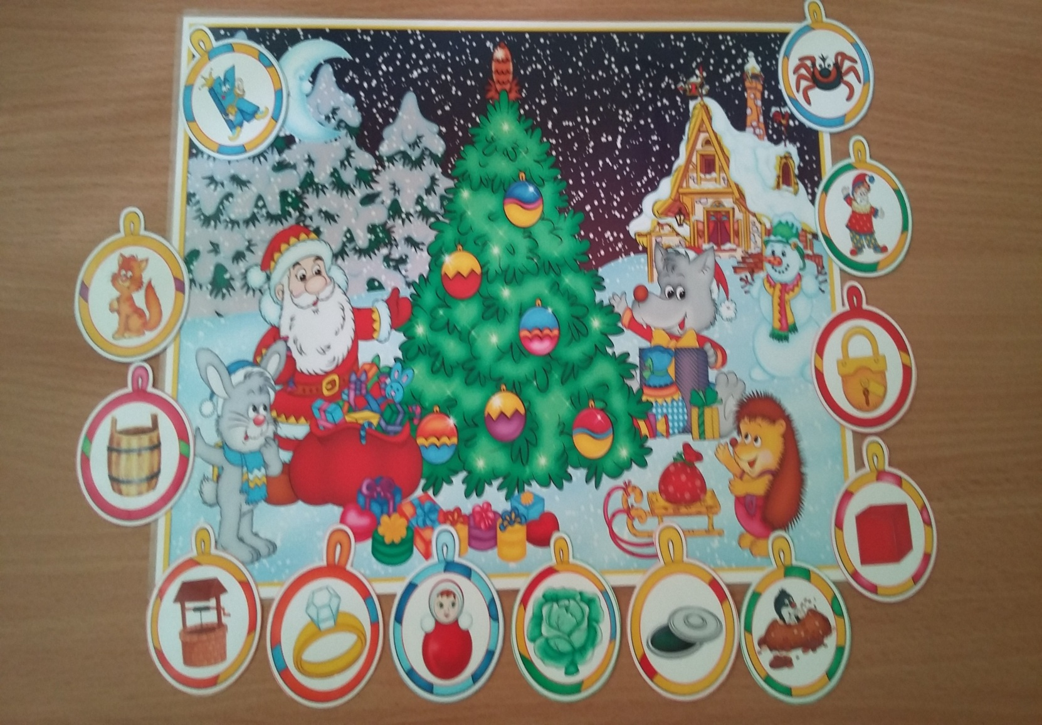
Наряди ёлочку

Slide 17
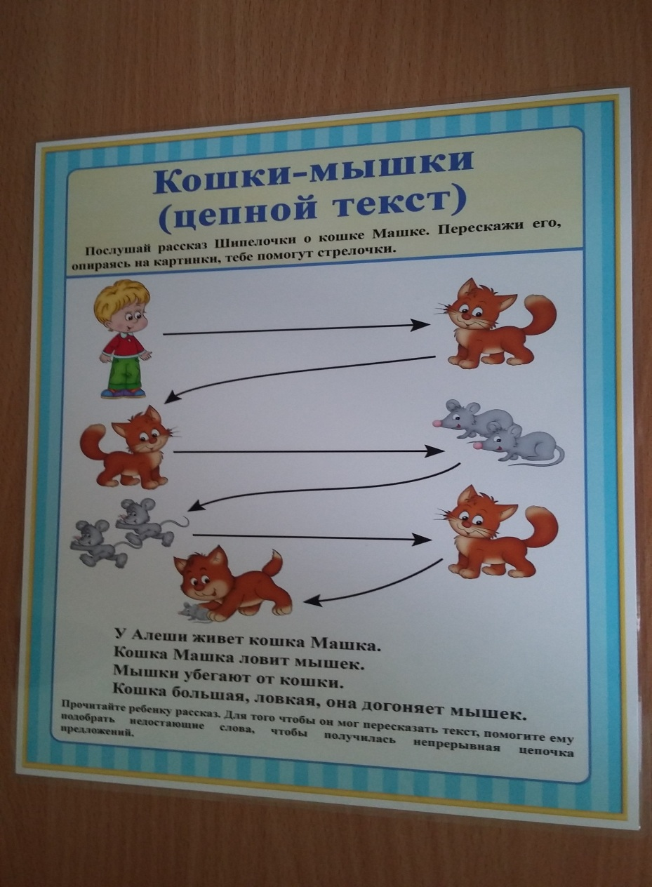
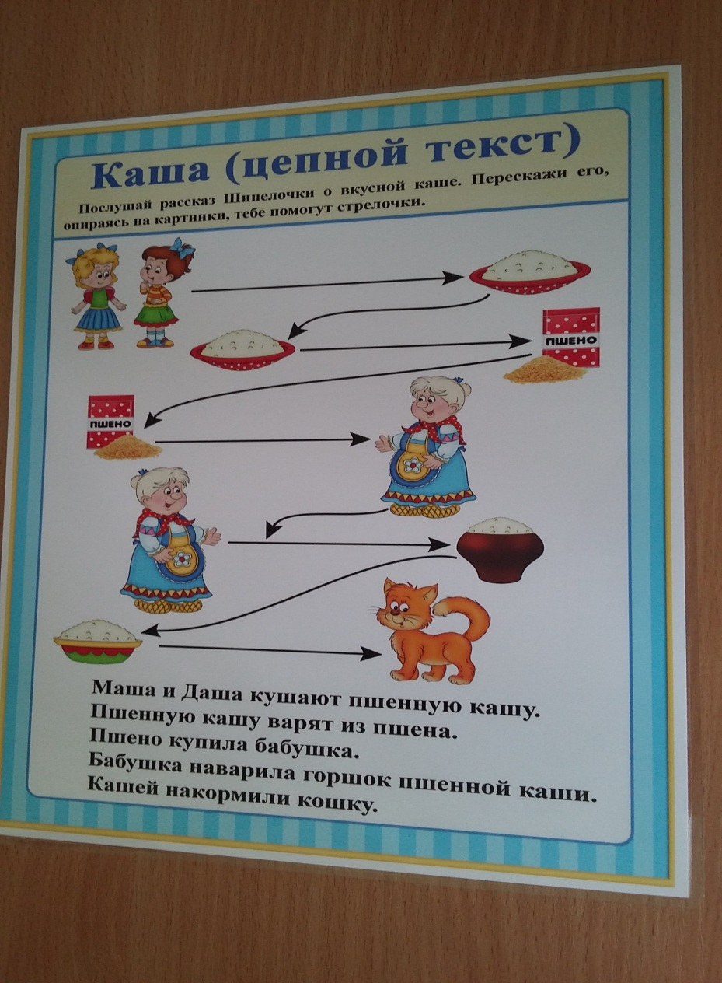
Автоматизация звуков в предложениях

Slide 18
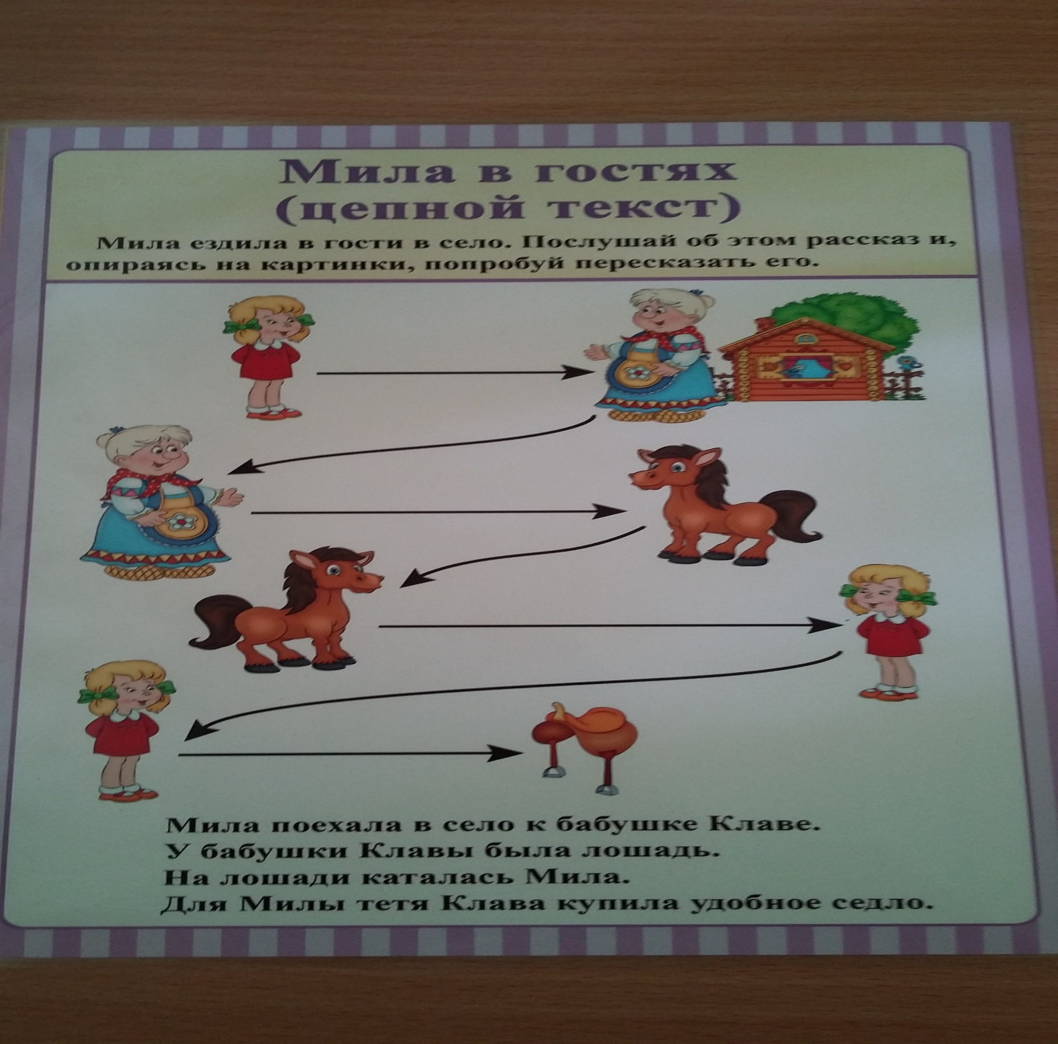

Slide 19
Дифференциация звуков
это различение звуков, схожих по каким-то признакам.
Производится обязательно, когда ребенок заменяет один звук другим.

Slide 20
Последовательность дифференциации звуков : 1.Дифференциация изолированных звуков. 2.Дифференциация звуков в слогах. 3. Дифференциация звуков в словах. 4. Дифференциация звуков в словосочетаниях. 5. Дифференциация звуков в предложениях. 6. Дифференциация звуков во фразовой речи.

Slide 21
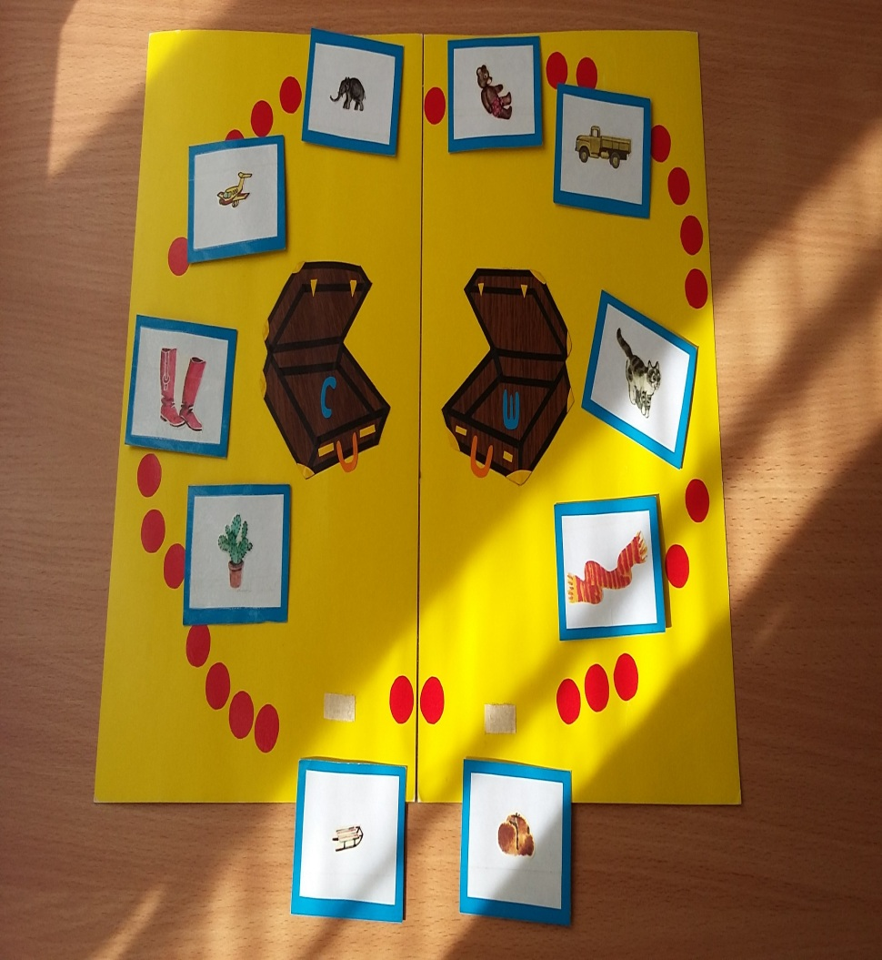
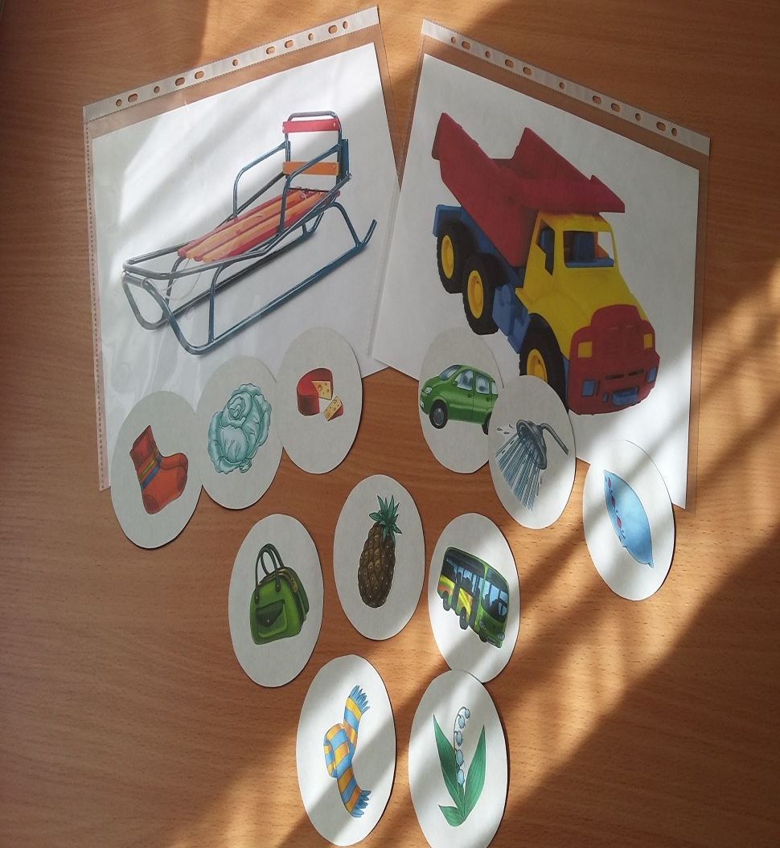
Дифференциация С - Ш
Собери чемоданы
Разложи картинки

Slide 22
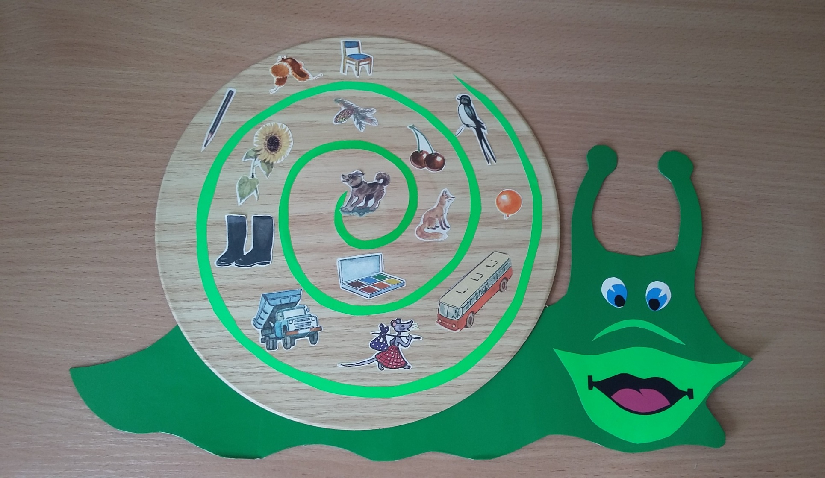
Улиточка

Slide 23
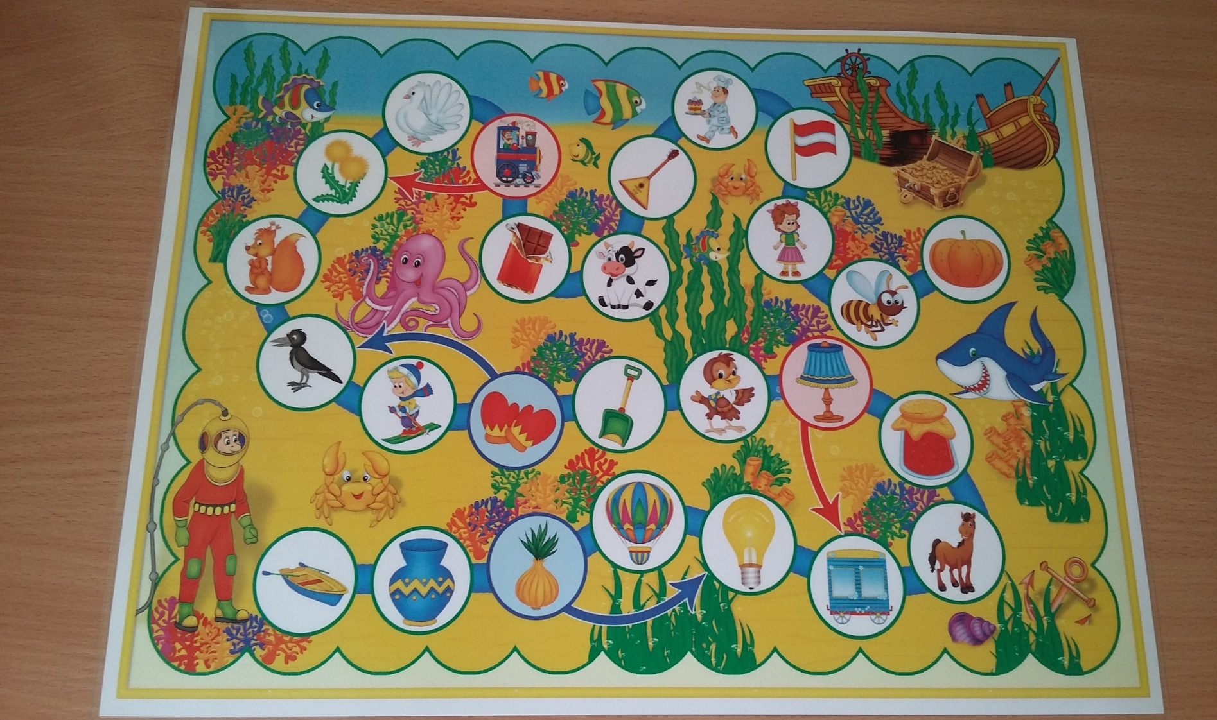
Найди клад

Slide 24
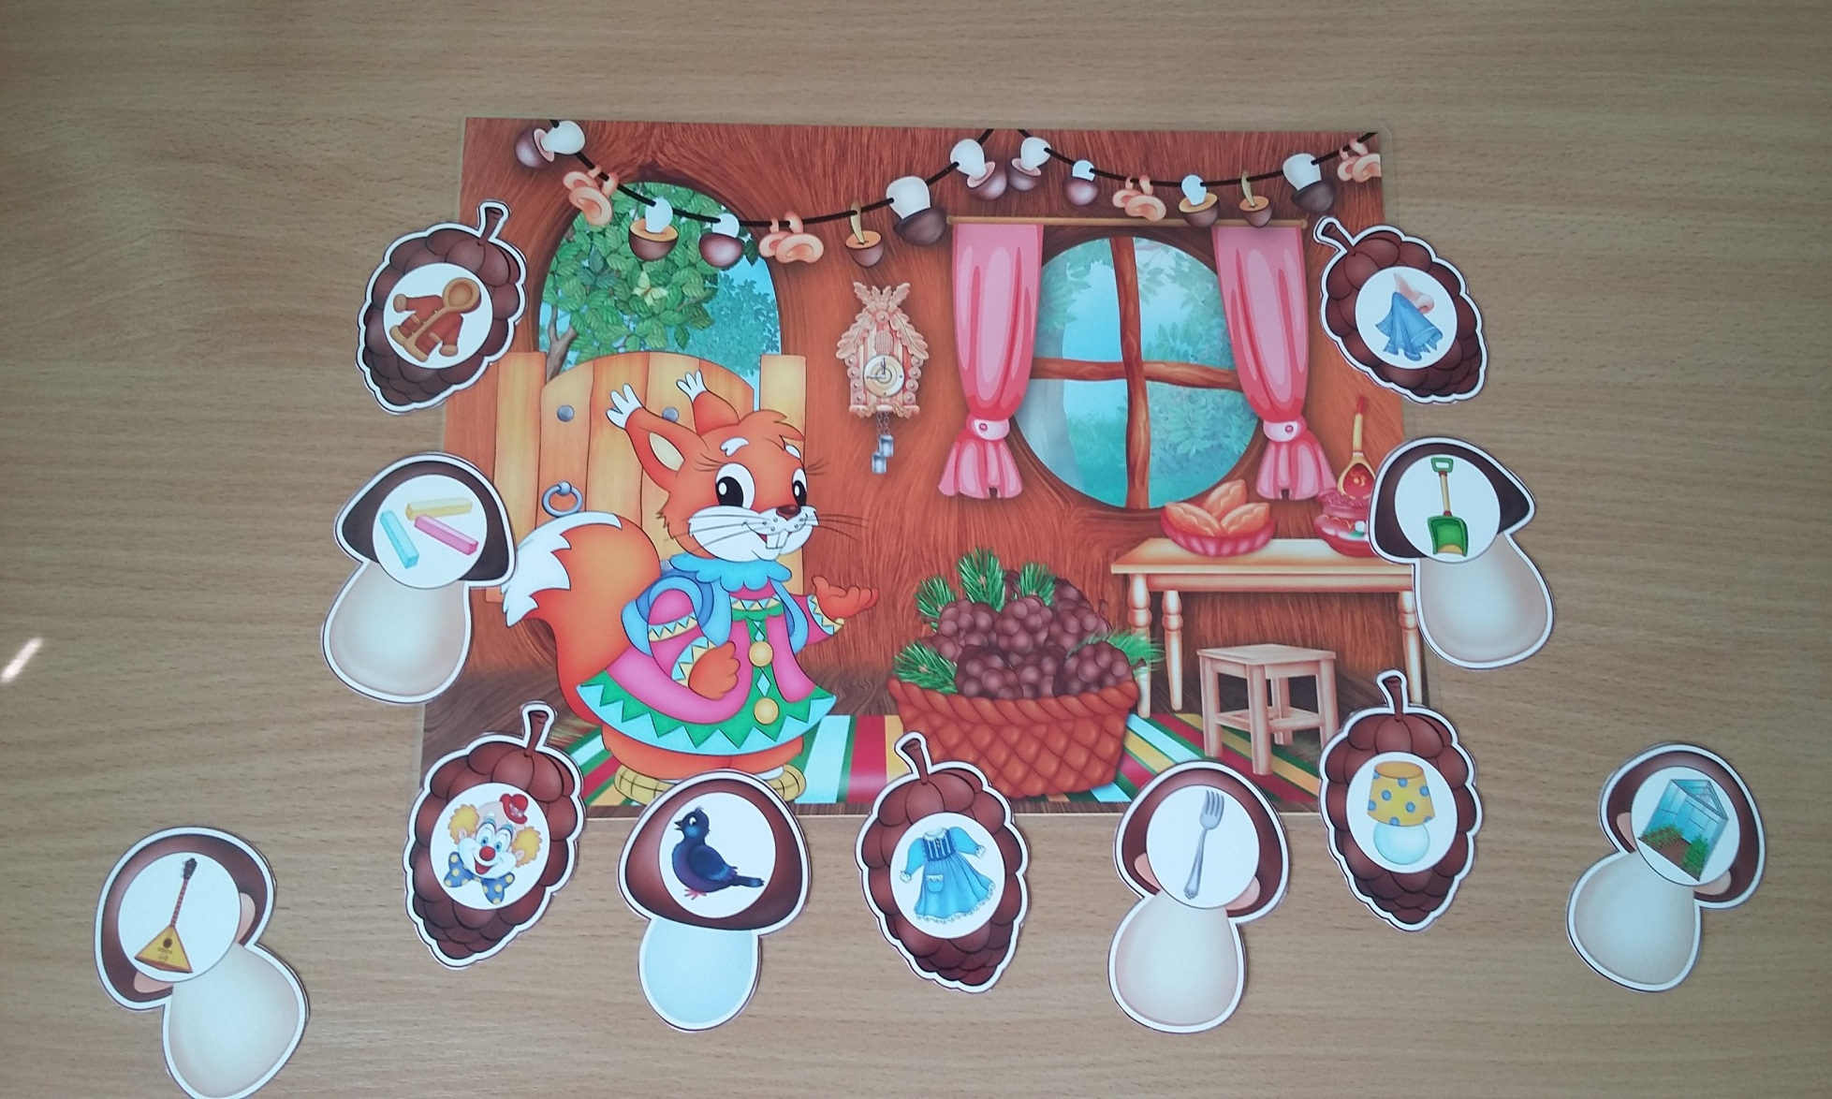
Беличьи запасы

Slide 25
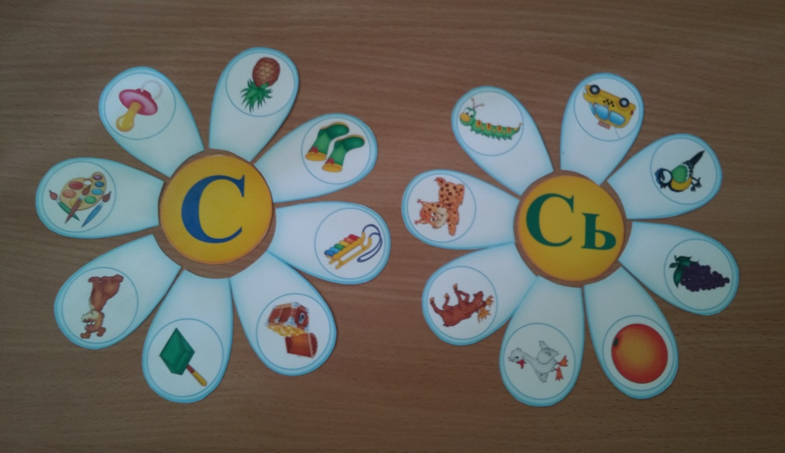
Собери ромашки

Slide 26
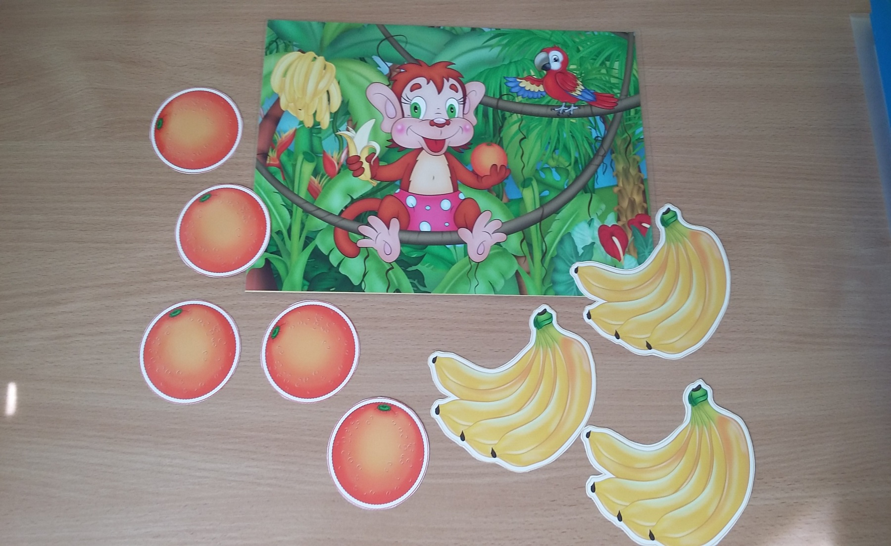
Обезьянка и попугай

Slide 27
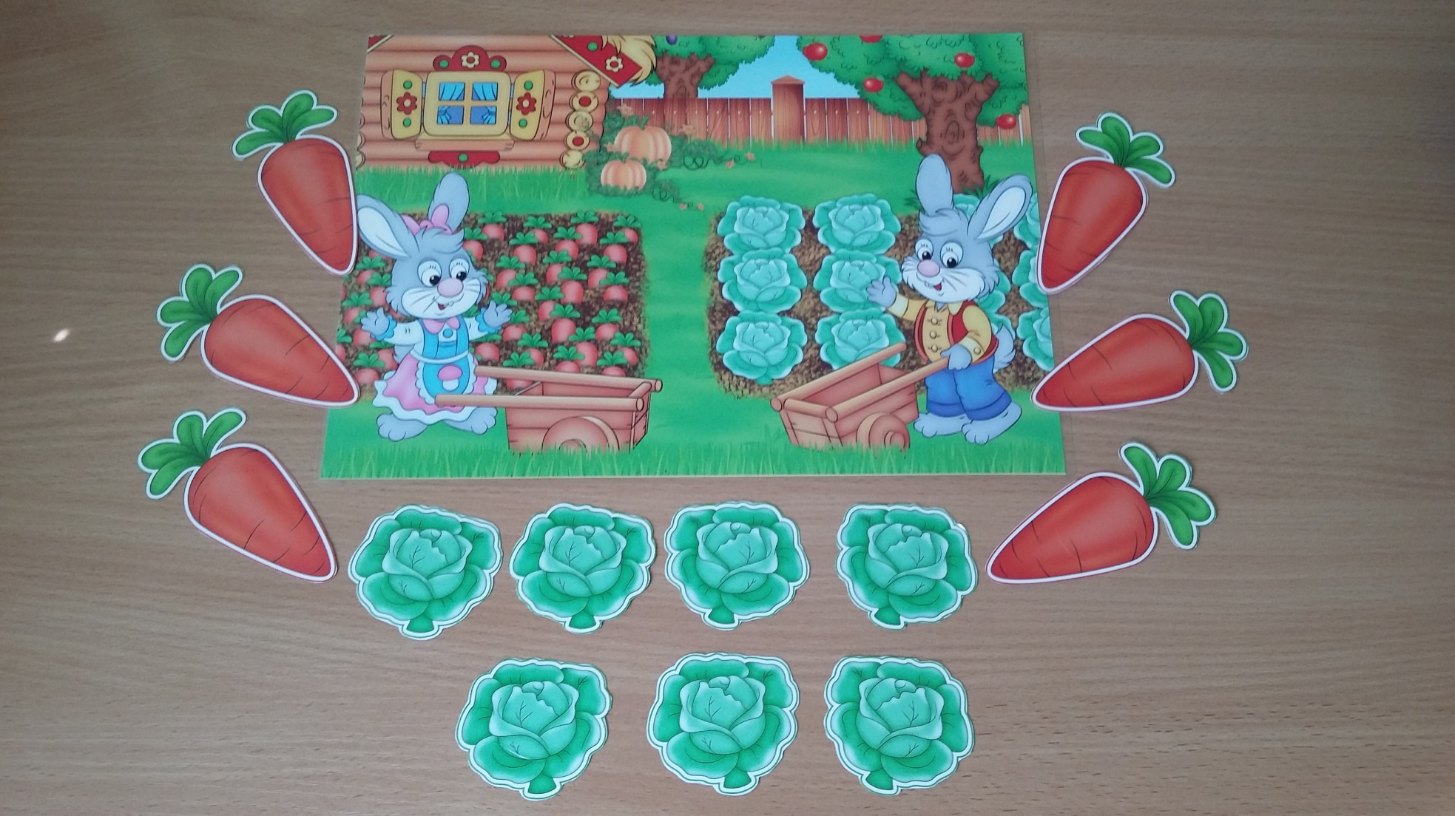
Зайкин урожай

Slide 28
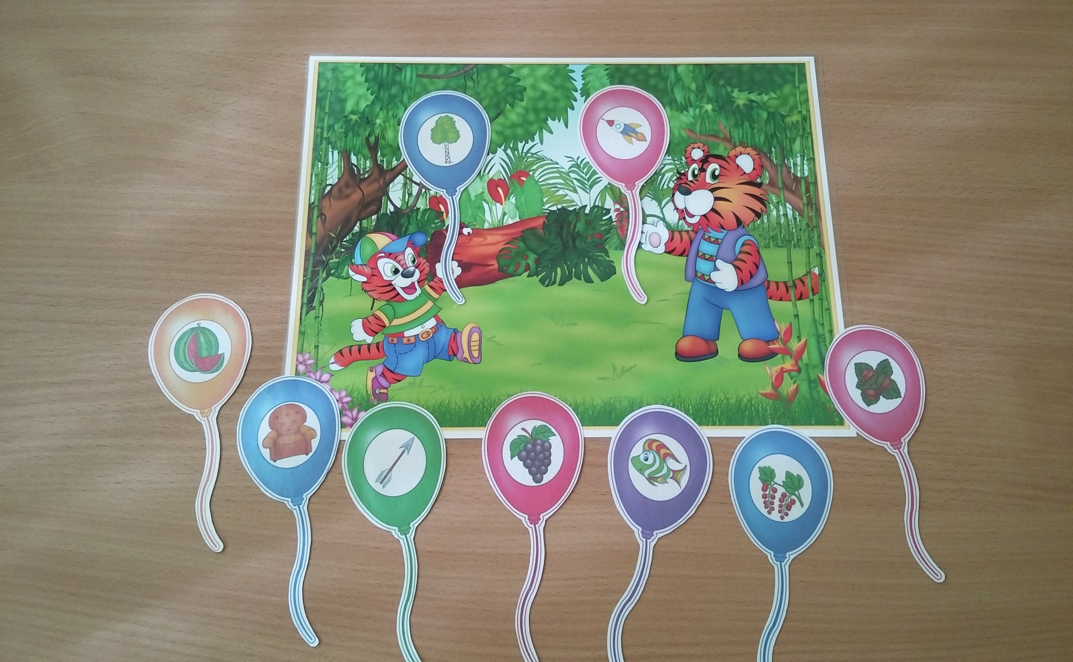
Тигр и тигрёнок

Slide 29
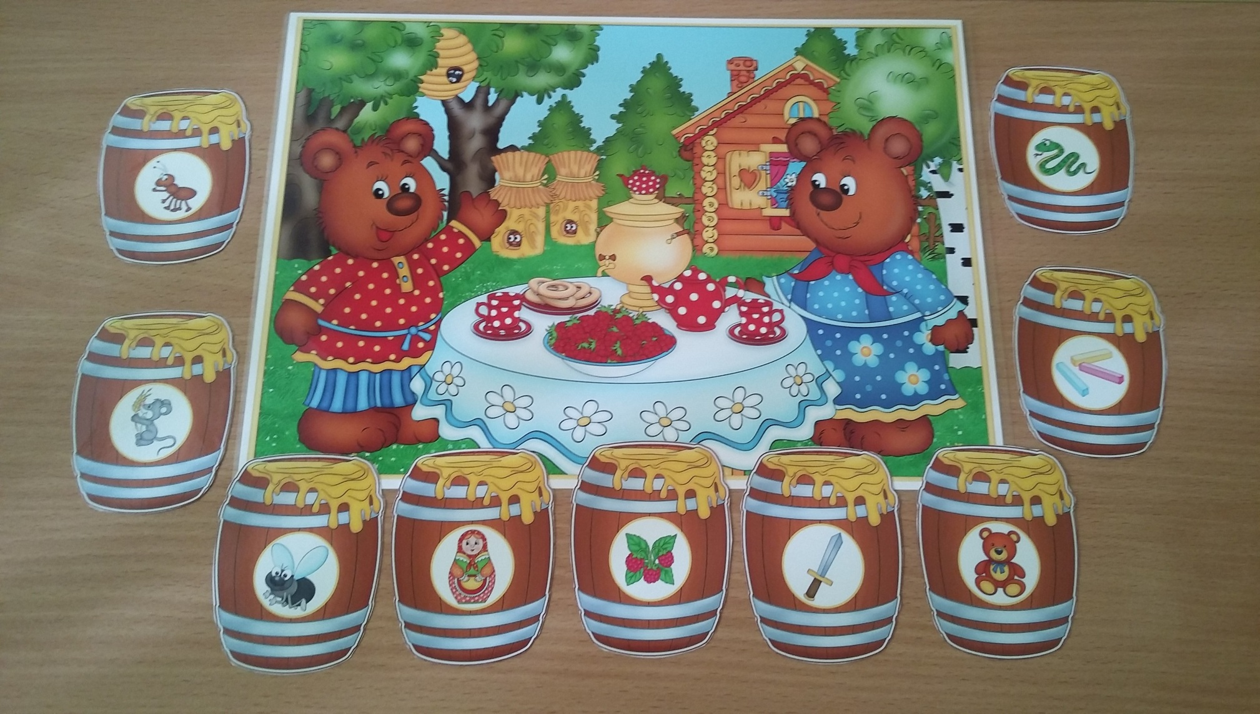
Мишкино чаепитие

Slide 30
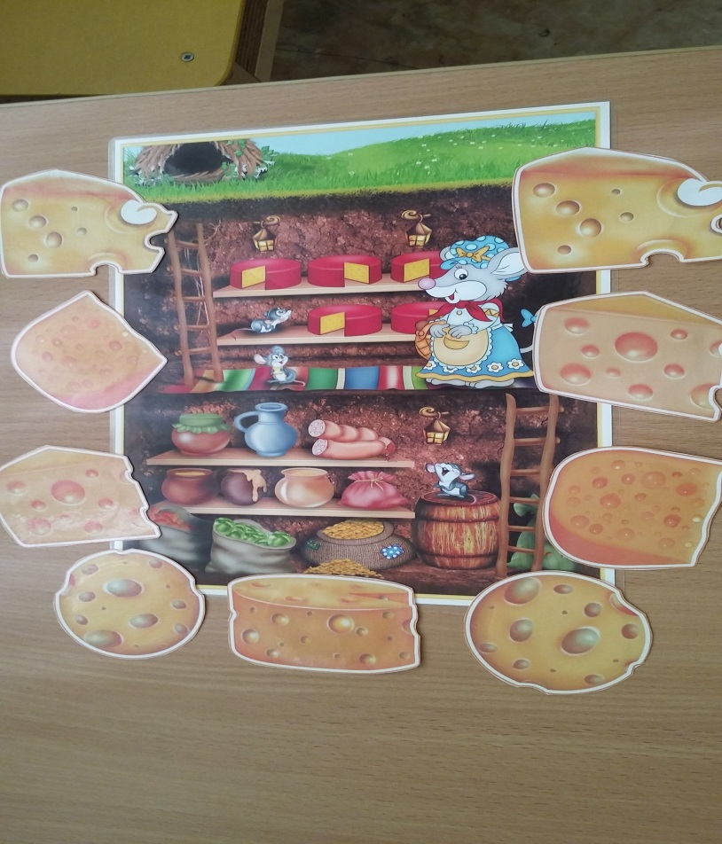
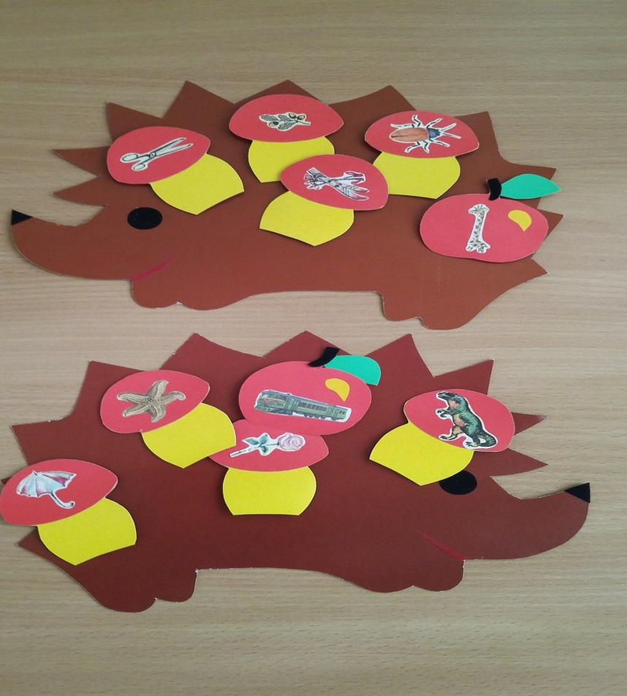
Дифференциация звуков в словах
Мышкина кладовая
Запасы ежей

Slide 31
Спасибо за внимание!!!!

